Slide 1
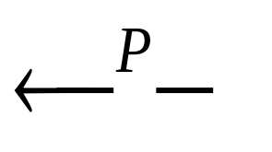
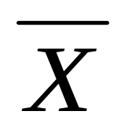


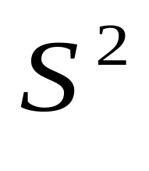
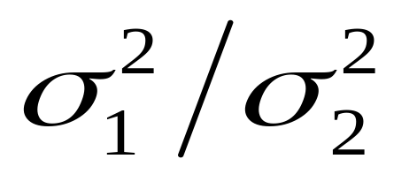
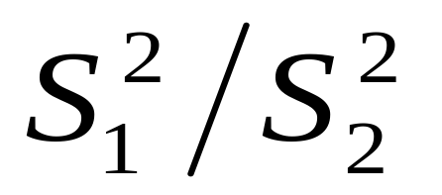

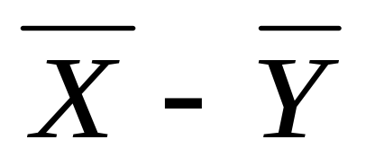

Slide 2
第8章置信区间和假设检验

Slide 3
一. 区间估计
二. 假设检验

Slide 4

1.置信区间的定义
2.求置信区间的一般步骤
3.正态总体参数的置信区间
4.比例参数的置信区间

Slide 5
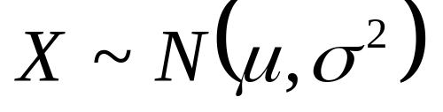
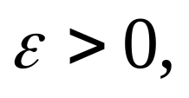
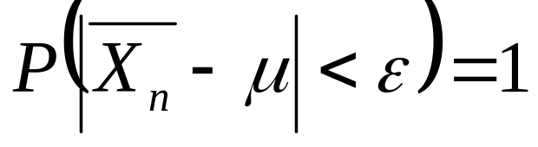


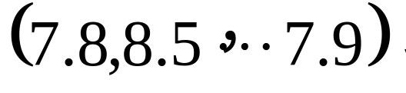
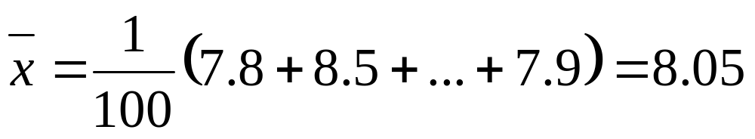






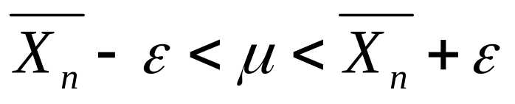
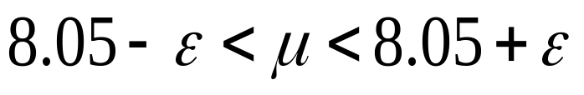

例：电视机寿命值
由大数定律，对任意的容许误差
一定能找到一个n，使得：
抽取容量为n=100的样本，
则 在8.05左右，
的估计精度区间应该为：

Slide 6
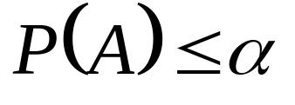


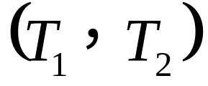


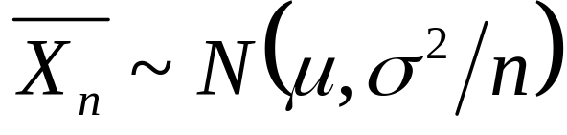



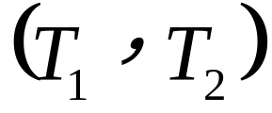
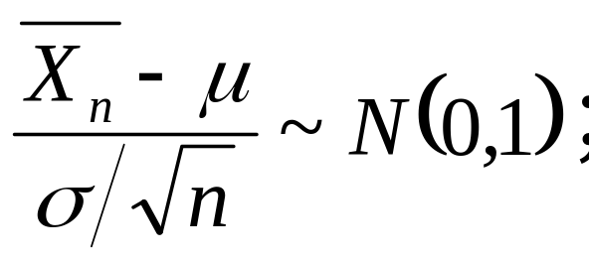
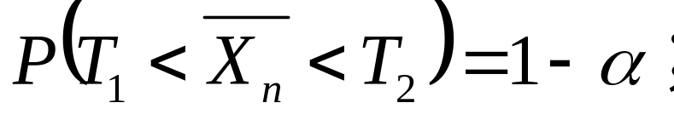
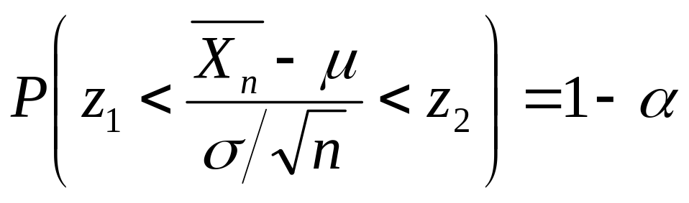

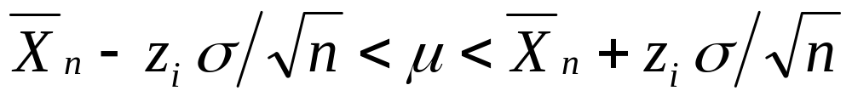



统计的基本原理（小概率事件原理）
若事件A发生的概率
则统计认为A在一
次抽样下不发生。
我们只抽样一次 用来估计µ，
于是µ的估计区间应该为：
即µ的估计区间应该为：
的非小概率区间端点值

Slide 7
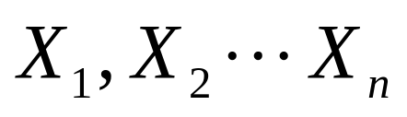

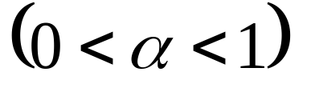
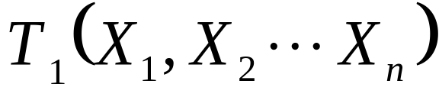

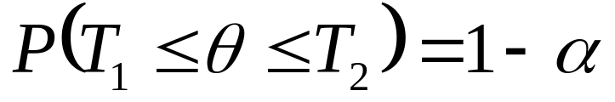
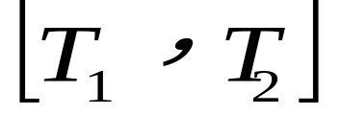
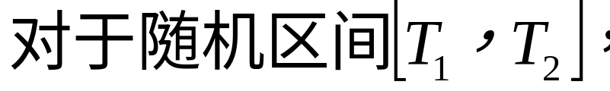




  1.定义：设总体 X 的分布函数为F(x,θ)，其中 θ 为未知参数，
为来自总体的简单随机样本，对任意给定的
如果由样本确定的两个统计量
则称随机区间 是参数θ的置信度为1-α的置信区间。

Slide 8
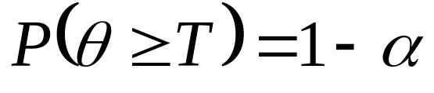
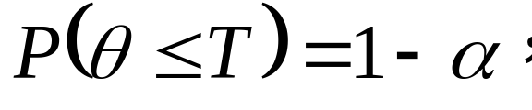







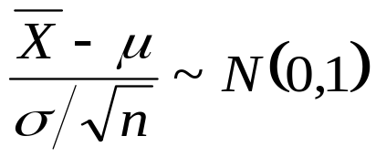

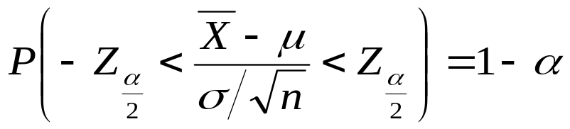

称 T 为参数θ的，置信度为 1-α 的单侧置信下限，若 T 满足：
称 T 为参数θ的，置信度为 1-α 的单侧置信上限，若 T 满足：
  2.求置信区间的一般步骤
(1) 确定θ的估计量 （7章）
(2) 确定 的分布（6章）
(3) 确定 分布的非小概率事件区间（6章分位点）
(4) 从不等式中解出θ

Slide 9







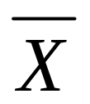
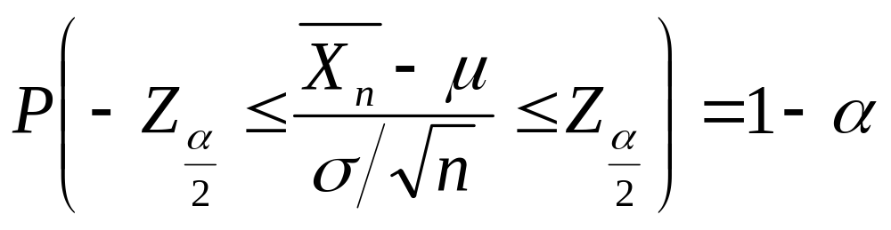
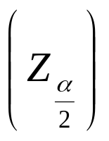
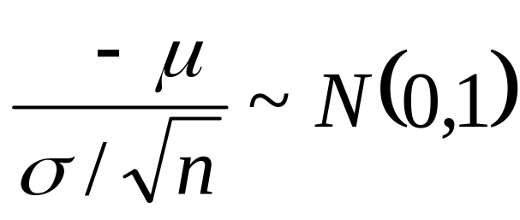
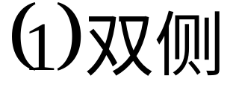
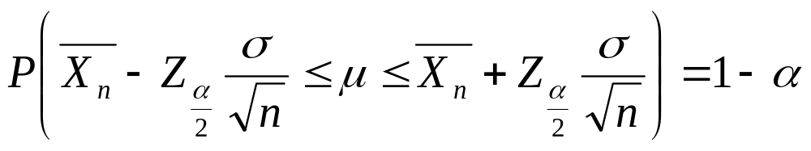
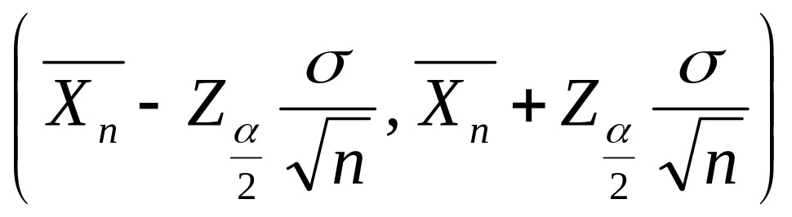

Slide 10
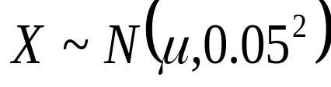
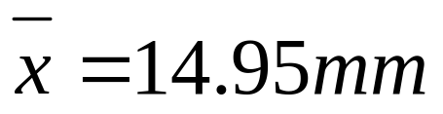


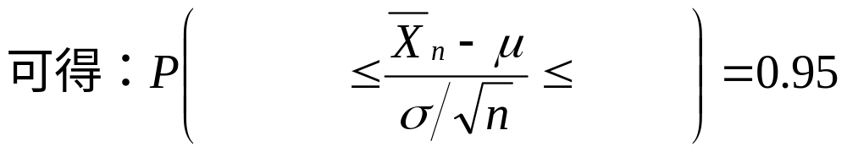
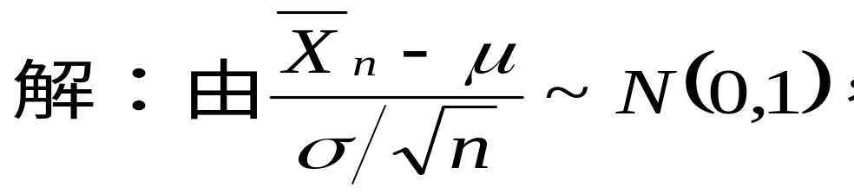
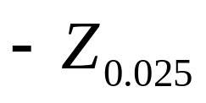
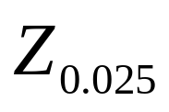
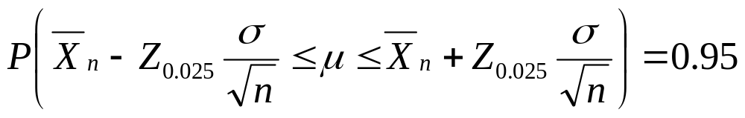
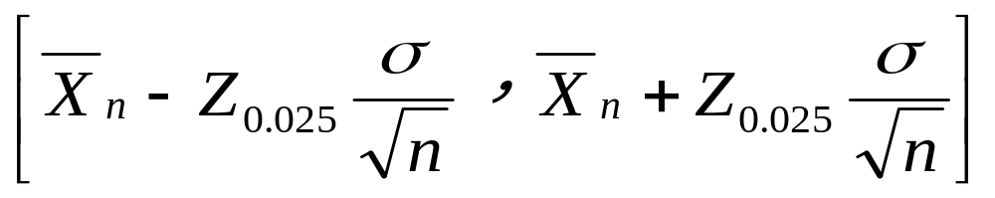

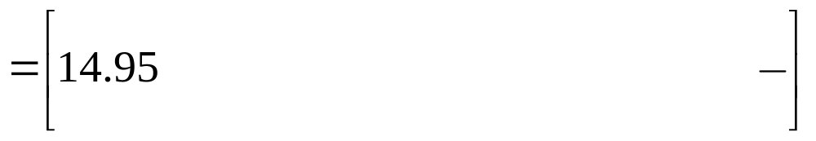
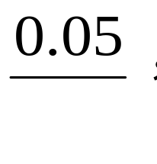
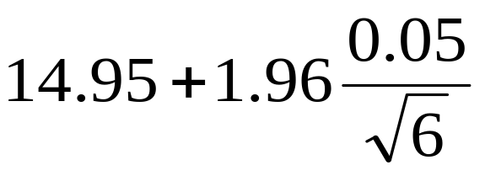

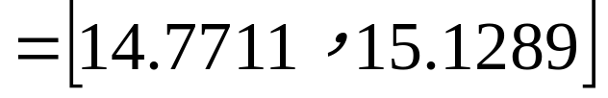

例1.某车间生产的一批圆形纽扣的直径 ，现从中随机抽取
6个，量得平均直径 。在0.95的置信度下求这批纽扣
平均直径 的置信区间。

Slide 11






















Slide 12








例. 某车间生产的一批圆形纽扣的直径 ，现从中随机抽取
6个，量得平均直径 。在0.95的置信度下求这批纽扣
平均直径 的置信下限。
的0.95置信下限为：

Slide 13














Slide 14













例2.一批袋装大米质量 ，现从中随机抽取10袋，称得质量（单位：kg）为：50.6，50.8，49.5，50.5，50.4，49.7，51.2，49.3，
50.6，51.2。求这批袋装大米平均质量 在0,99置信度下的置信区间。

Slide 15
















Slide 16












例3.为估计制造某种产品所需的单位平均工作时间（h），现制造5件，所需工作时间如下：10.5,11,11.2,12.5,12.8.假设所需工作时间 ，试求 的0.95的单侧置信下限。

